Slide 1
中学校 保健体育（体育分野）
〔第３学年〕
器械運動
「鉄棒運動」
【知識及び技能編】
学習時間の目安：約30分

Slide 2
「知識及び技能」編
知識

Slide 3
今できる技を確認しよう
滑らかに
安定して行うために知っておこう
同じ系統の技
①「 」に分けることができる
動き方のポイント
②「 」を整理する

Slide 4
「同じ系統の技」の表
画面をクリックすると
技の名称が出て来るよ
系
グループ
技群
基本的な技
表を参考に「今できる技」を学習カードに記入してみよう。
発展技
前転
支持系
前方支持回転
前方支持回転
前方伸膝支持回転
踏み越し下り
支持跳び越し下り
前方膝掛け回転
前方
足掛け
回転
前方もも掛け回転
膝掛け上がり
もも掛け上がり
け上がり
後方支持回転
後方支持回転
後転
後方伸膝支持回転
後方浮き
支持回転
後ろ振り跳びひねり下り
棒下振り出し下り
後方
足掛け
回転
後方膝掛け回転
後方もも掛け回転
懸垂
懸垂系
懸垂振動
（順手・片逆手）
懸垂
懸垂振動ひねり
前振り跳び下り
後ろ振り跳び下り

Slide 5
ちょっと調べてみよう
「発展技」や「条件を変えた技」
ってどんな技？
インターネットや
図書で探して、学習カードに記入してみよう
①発展技
②条件を変えた技

Slide 6
「動き方のポイント」
画面をクリックして
進めよう
「何のために」
「どのように」
「授業以外で」
前方支持回転
①前方に回転の勢いをつけるため
②再び支持体勢に戻るため
※上がり技ができない
①背筋を伸ばし上半身をまっすぐに頭を遠くに回す感覚
真下でうなずくイメージ
②握り直して体に鉄棒をくっつけておく
※肘を横にはる
ズボンをはくイメージ
①ベッドや柔らかい布団などを利用して膝立ちから上半身をまっすぐにして前に倒れる
※体が布団に接触する前に手でブロックしよう。
②タオルをひっかけ両手で体に引き付ける
※曲げた足のもも裏を抱え込み伸ばした足を振り子にして起き上がる
実際に転がり、起き上がりながらズボンをはく
①後方に回転の勢いをつけるため
②バランスよく支持体勢になるため
①あごをひき、体（おなかともも）で鉄棒をはさむ
②手首を返して足を下に振り下ろす
後方支持回転
①後転の途中まで転がり、つま先を頭の後ろまでつける
②テーブルや台を使って水平支持姿勢を保つ
懸垂
①振動の幅を大きくするため
①前振り⇔真下⇔後振りの姿勢を意識する
肘を伸ばして鉄棒を押しながら振る
①腕立て姿勢⇔腰を“くの字”に持ち上げる運動の繰り返し
バンザイ仰向け⇔膝を伸ばし勢いよく足を振り上げる

Slide 7
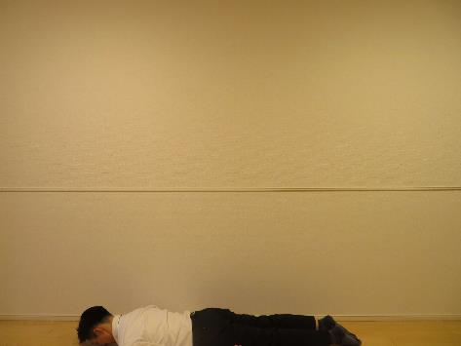
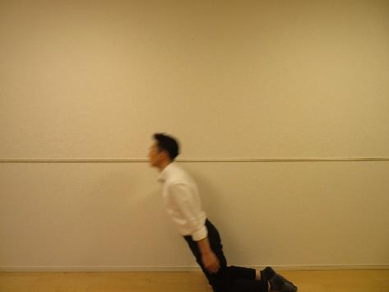
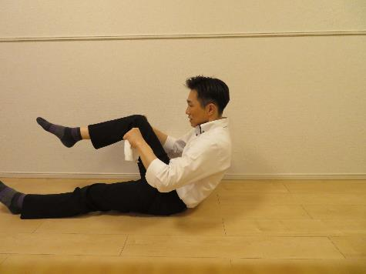
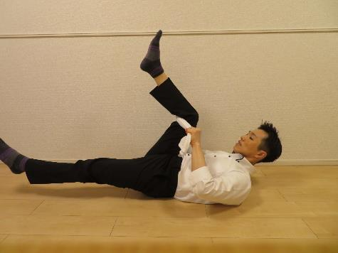
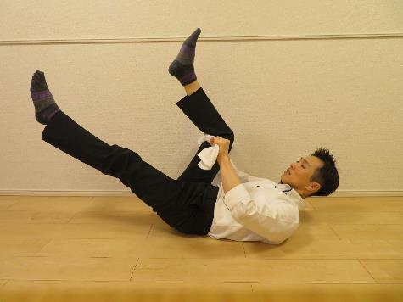
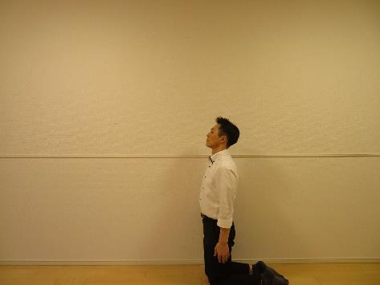
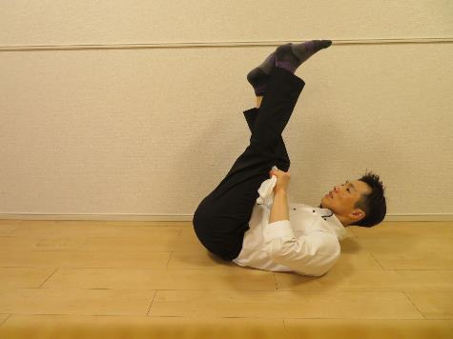
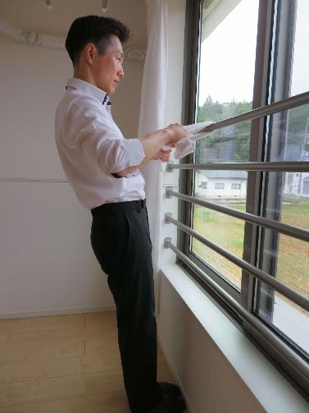
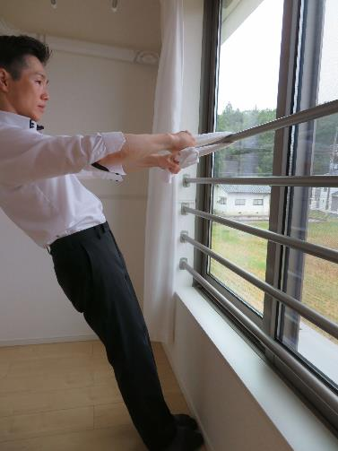
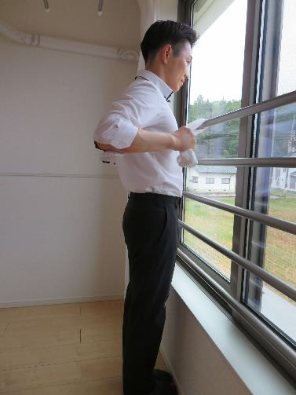
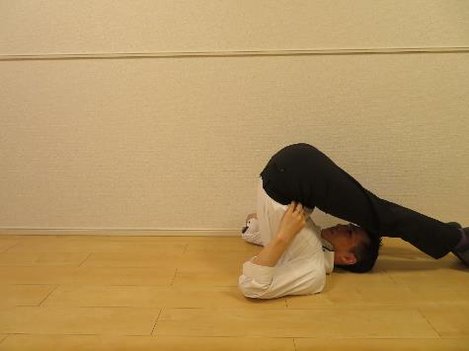
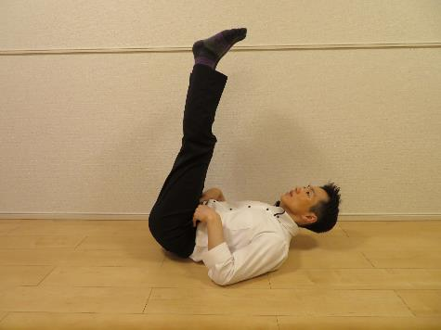
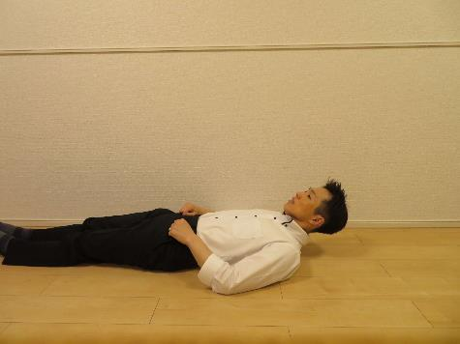
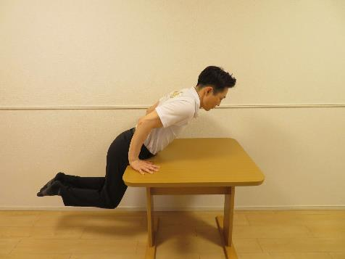
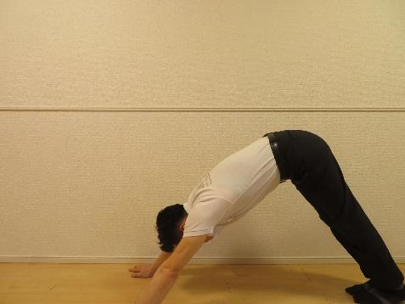
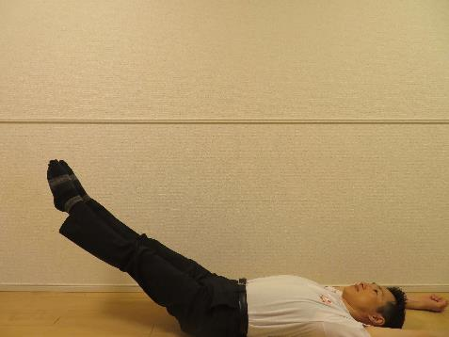
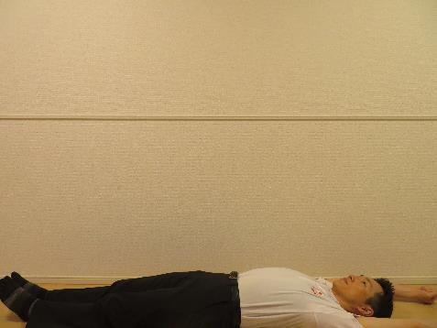
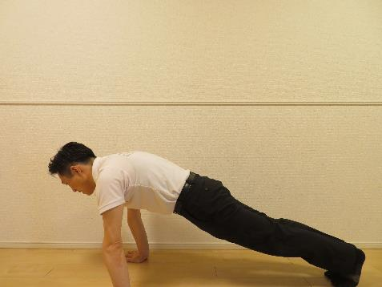
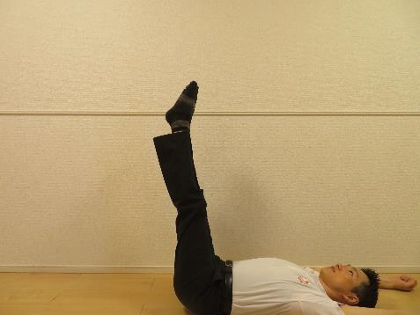
「動き方のポイント」
画面をクリックして
進めよう
「何のために」
「どのように」
「授業以外で」
①ベッドや柔らかい布団などを利用して膝立ちから上半身をまっすぐにして前に倒れる
②タオルをひっかけ両手で体に引き付ける
※曲げた足のもも裏を抱え込み伸ばした足を振り子にして起き上がる
実際に転がり、起き上がりながらズボンをはく
前方支持回転
①前方に回転の勢いをつけるため
②再び支持体勢に戻るため
※上がり技ができない
①背筋を伸ばし上半身をまっすぐに頭を遠くに回す感覚
真下でうなずくイメージ
②にぎりなおして体に鉄棒をくっつけておく
※肘を横にはる
ズボンをはくイメージ
①後方に回転の勢いをつけるため
②バランスよく支持体勢になるため
①あごをひき、体（おなかともも）で鉄棒をはさむ
②手首を返して足を下に振り下ろす
後方支持回転
①後転の途中まで転がり、つま先を頭の後ろまでつける
②テーブルや台を使って水平支持姿勢を保つ
懸垂
①振動の幅を大きくするため
①前振り⇔真下⇔後振りの姿勢を意識する
肘を伸ばして鉄棒を押しながら振る
①腕立て姿勢⇔腰を“くの字”に持ち上げる運動の繰り返し
バンザイ仰向け⇔膝を伸ばし勢いよく足を振り上げる

Slide 8
発表会や競技会の行い方
オリンピック等で行われている
体操競技の競技会（採点方法）を知ろう
体操競技大会で「１４．２５０」などという得点を見ることがある
これは、２つの得点の合計で出た得点

Slide 9
発表会や競技会の行い方
オリンピック等で行われている
体操競技の競技会（採点方法）を知ろう
Ｄ得点
（技の難度点）←加算法
発表会や競技会の行い方について，学習カードにまとめてみよう。
Ｅ得点
（演技の美しさ）←減点法
＋ ＝合計得点
6.2 8.050
14.250

Slide 10
発表会や競技会の行い方
オリンピック等で行われている
体操競技の競技会（採点方法）を知ろう
体育の授業での発表会や競技会
①１０点満点で、出来映えや成果を分かり
やすくする方法
これらの発表会や競技会は、生徒の実態に応じてあらかじめ設定、もしくは①や②、あるいは③などの提案しておいた方法を示し、やり方として伝える必要がある
②その１０点満点に、補助をしたり、アド
バイスしたりした時の点数を加算し、
１０点以上の得点を算出する方法
③その他

Slide 11
「知識及び技能」編
技能

Slide 12
「条件を変えた技」「発展技」
家庭で何ができるかな？
①発展技
（例）
①ベッドや柔らかい布団などを利用して膝立ちから上半身をまっすぐにして前に倒れる
※体が布団に接触する前に手でブロックしよう。
②タオルをひっかけ両手で体に引き付ける
③曲げた足のもも裏を抱え込み伸ばした足を振り子にして起き上がる
実際に転がり、起き上がりながらズボンをはく
・け上がり
①腕立て姿勢⇔腰を“くの字”に持ち上げる運動の繰り返し
バンザイ仰向け⇔膝を伸ばし勢いよく足を振り上げる
②バンザイ仰向けからひねり方向に足先をかぶせ横転する
軸手を押し、伸ばす
・懸垂振動ひねり

Slide 13
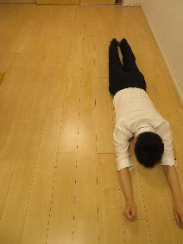
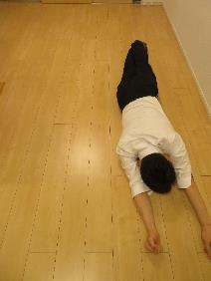
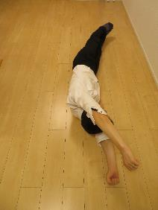
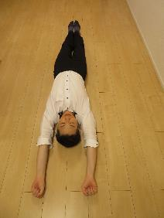
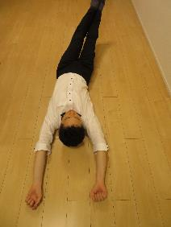
「条件を変えた技」「発展技」
画面をクリックして
進めよう
家庭で何ができるかな？
①発展技
（例）
①ベッドや柔らかい布団などを利用して膝立ちから上半身をまっすぐにして前に倒れる
※体が布団に接触する前に手でブロックしよう。
②タオルをひっかけ両手で体に引き付ける
③曲げた足のもも裏を抱え込み伸ばした足を振り子にして起き上がる
実際に転がり、起き上がりながらズボンをはく
・け上がり
①腕立て姿勢⇔腰を“くの字”に持ち上げる運動の繰り返し
バンザイ仰向け⇔膝を伸ばし勢いよく足を振り上げる
②バンザイ仰向けからひねり方向に足先をかぶせ横転する
軸手を押し、伸ばす
・懸垂振動ひねり

Slide 14
「条件を変えた技」「発展技」
家庭で何ができるかな？
①条件を変えた技
（例）
・つなぎ技（にぎりを変えて向きを反転する）
背面支持臥姿勢⇔正面支持臥姿勢、の繰り返しをする
・棒下振り出しひねり下り
Ｖ字腹筋状態から、足を振り下ろしバンザイをするタイミングでひねり、うつ伏せになる

Slide 15
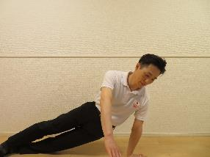
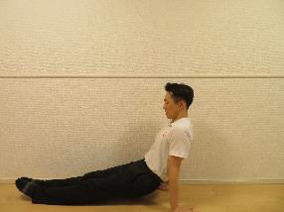
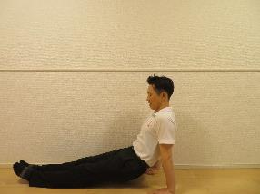
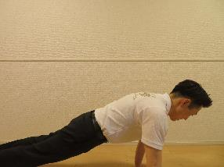
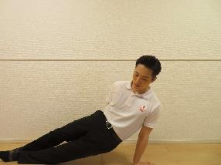
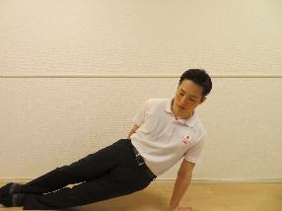
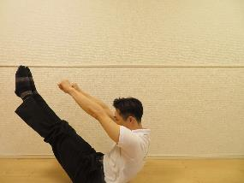
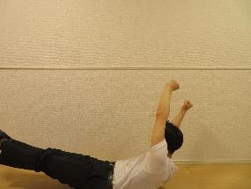
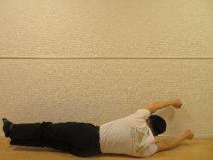
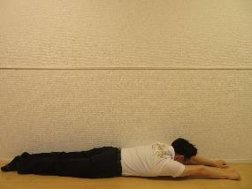
「条件を変えた技」「発展技」
画面をクリックして
進めよう
家庭で何ができるかな？
①条件を変えた技
（例）
・つなぎ技（にぎりを変えて向きを反転する）
背面支持臥姿勢⇔正面支持臥姿勢、の繰り返しをする
・棒下振り出しひねり下り
Ｖ字腹筋状態から、足を振り下ろしバンザイをするタイミングでひねり、うつ伏せになる

Slide 16
構成し演技する
どんな演技構成が考えられるか
例
①逆上がり→前方支持回転→後ろ振り跳び下り
・基本技での演技構成
②逆上がり→後方伸膝支持回転→踏み越し下り
・発展技を入れた演技構成
条件を変えた技を入れ下りる方向を転換した演技構成
③膝掛け上がり→
後方膝掛け回転→棒下振り出し下り
・鉄棒の反対側に移動するために、伸ばしている足
側の手を逆手ににぎりかえ、もう一方の手を放し反
対側の鉄棒をつかみ、伸ばしている足を後ろに抜く

Slide 17
構成し演技する
下の①②③の例を参考に学習カードに記入してみよう
どんな演技構成が考えられるか
①逆上がり→前方支持回転→後ろ振り跳び下り
・基本技での演技構成
②逆上がり→後方伸膝支持回転→踏み越し下り
・発展技を入れた演技構成
条件を変えた技を入れ下りる方向を転換した演技構成
③膝掛け上がり→
後方膝掛け回転→棒下振り出し下り
・鉄棒の反対側に移動するために、伸ばしている足
側の手を逆手ににぎりかえ、もう一方の手を放し反
対側の鉄棒をつかみ、伸ばしている足を後ろに抜く

